Slide 1

Ôn tập chủ đề Cộng đồng địa phương

Slide 2
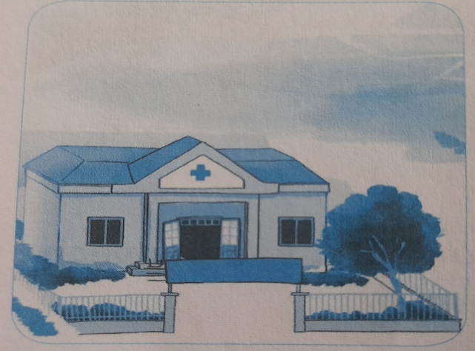
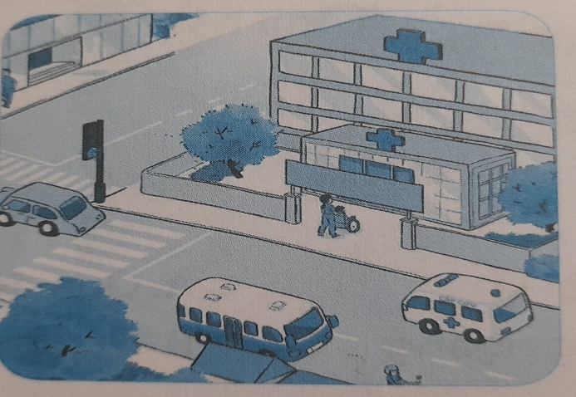
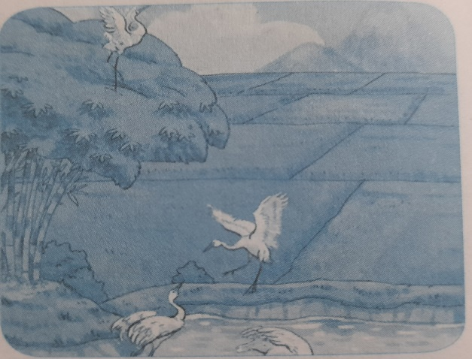
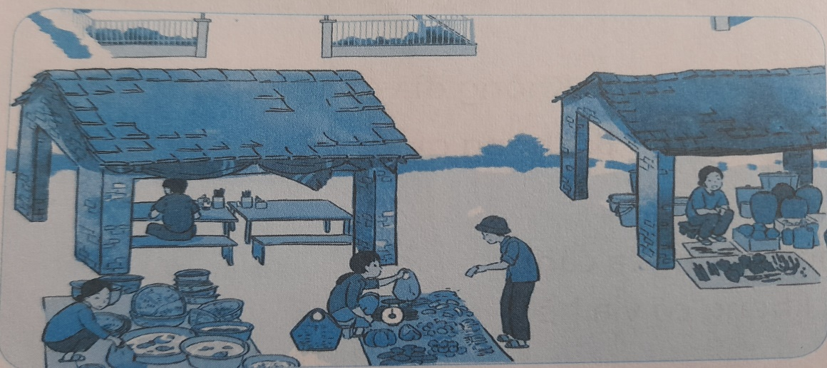
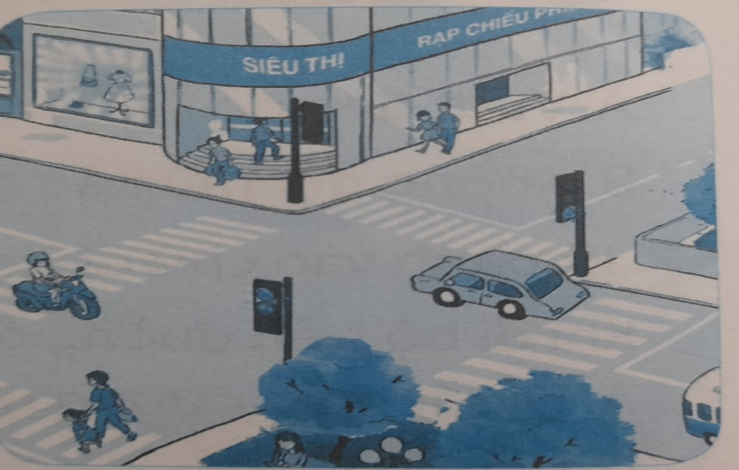
1. Quan sát hình ảnh sau và nối các ô chữ vào hình cho phù hợp.

Slide 3

Trạm y tế

Slide 4

Bệnh viện ở thành phố

Slide 5

Đồng ruộng

Slide 6

Chợ quê

Slide 7

Đường phố

Slide 8
2. Khoanh vào chữ cái trước cụm từ thể hiện nơi em sống
Thành phố B. Làng quê
C. Thị trấn D. Nơi khác

Slide 9
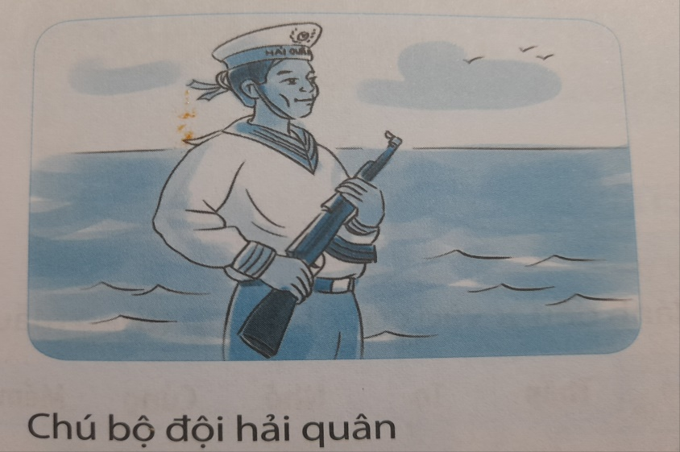
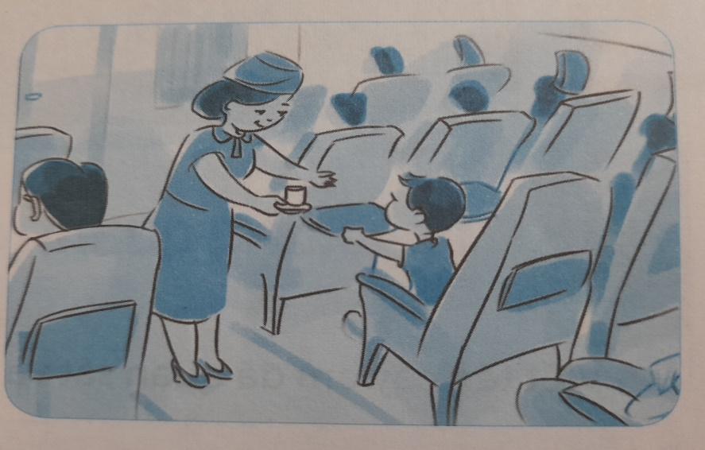
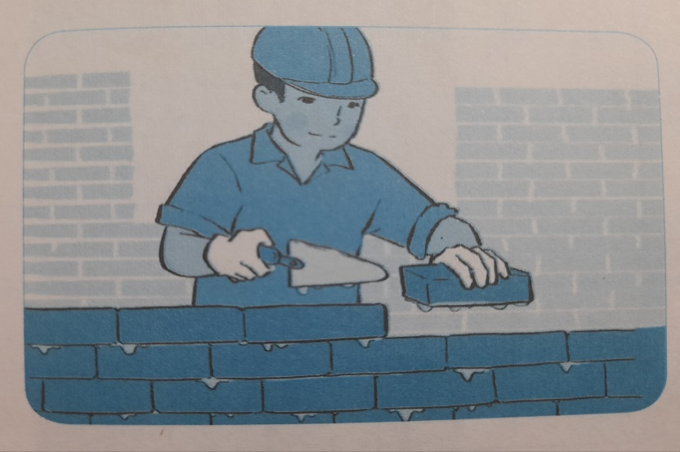
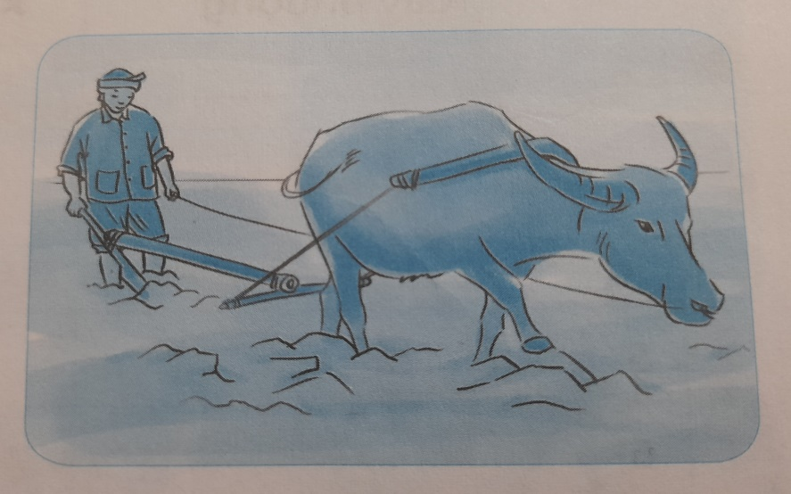
3. Quan sát các hình sau và viết tên công việc của mỗi người trong hình

Slide 10

Tiếp viên hàng không

Slide 11

Thợ xây

Slide 12

Nông dân

